Slide 1

Chapter 09. 원폼 프로그래밍

Slide 2
이 장에서 만들 프로그램
기본 윈폼의 작성
컨트롤의 활용
마우스 / 키보드 이벤트 처리
메뉴와 대화 상자

Slide 3
01
이 장에서 만들 프로그램

Slide 4
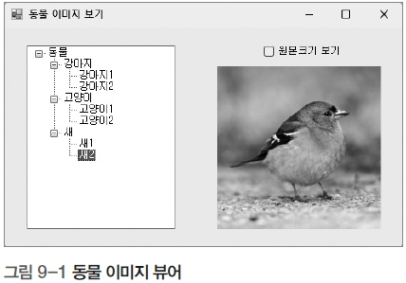
01. 이 장에서 만들 프로그램
[프로그램 1] 동물 이미지 뷰어
첫 번째로 만들 프로그램은 동물 이미지 뷰어 프로그램이다.

Slide 5
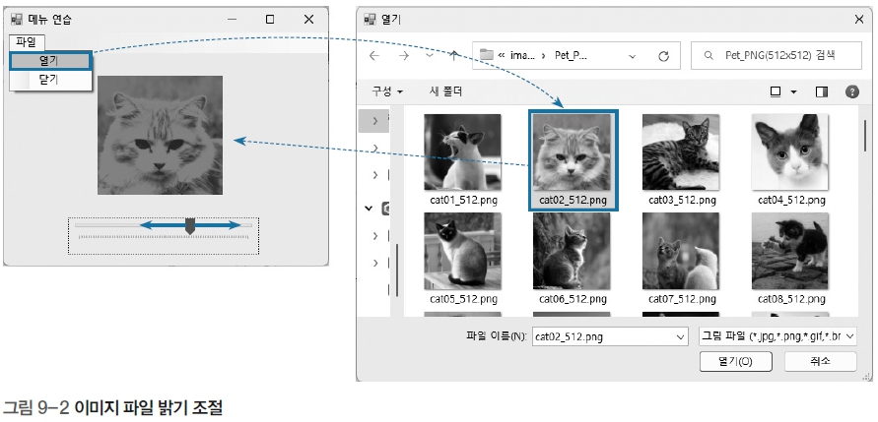
01. 이 장에서 만들 프로그램
[프로그램 2] 이미지 파일 밝기 조절
두 번째로 만들 프로그램은 이미지 파일의 밝기 조절 프로그램이다.

Slide 6
02
기본 윈폼의 작성

Slide 7
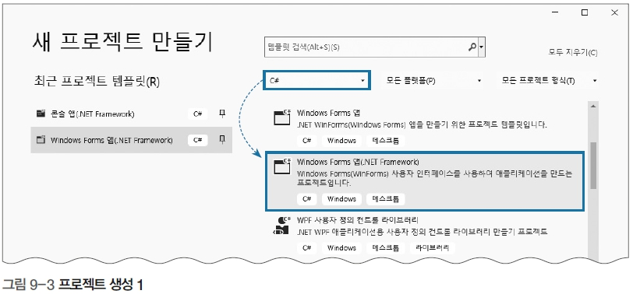
02. 기본 원폼의 작성
윈폼 프로젝트 작성
[실습 9-1] 윈폼 프로젝트 만들기
Visual Studio를 실행한다.
[시작]에서 [새 프로젝트 만들기]를 선택한다.
Forms앱(.NET Framework)]을 선택하고, <다음>을 클릭한다.

Slide 8
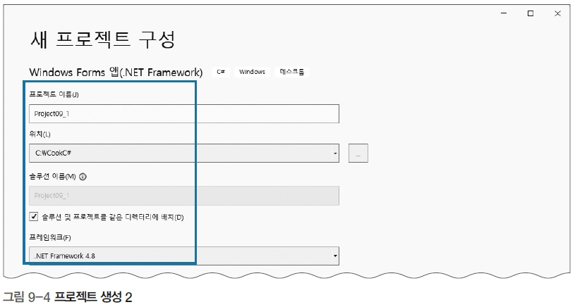
02. 기본 원폼의 작성
윈폼 프로젝트 작성
[새 프로젝트 구성] 창에서 프로젝트 이름(Project09_1), 위치(C:\CookC#)를 입력하거나 선택한다. <솔루션 및 프로젝트를 같은 디렉터리에 배치>에 체크하고, 프레임워크는 [.NET Framework 4.8]을 선택한 후 <만들기>를 클릭한다.

Slide 9
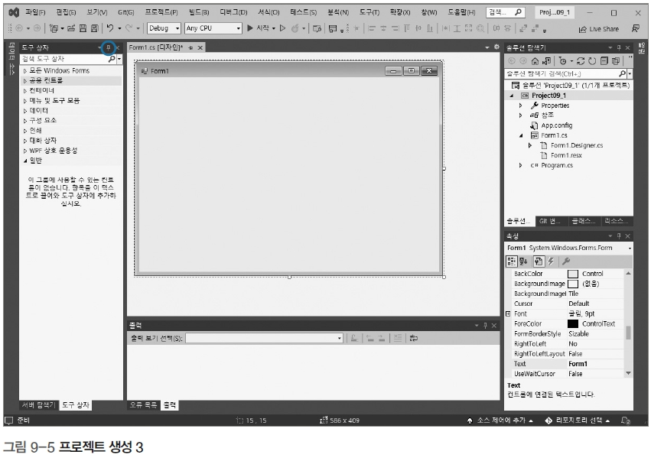
02. 기본 원폼의 작성
윈폼 프로젝트 작성
다음과 같은 화면이 출력된다.

Slide 10
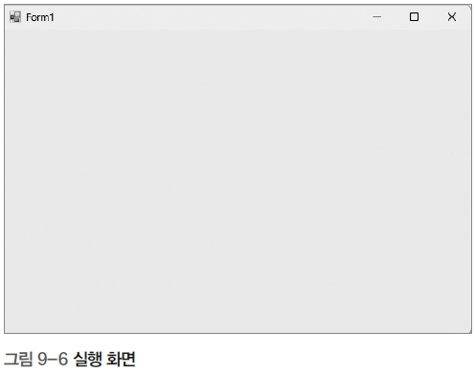
02. 기본 원폼의 작성
윈폼 프로젝트 작성
<Ctrl>+ <F5> 또는 메뉴의 [디버그] - [디버그하지 않고 시작]을 선택하면 프로그램이 실행된다.

Slide 11
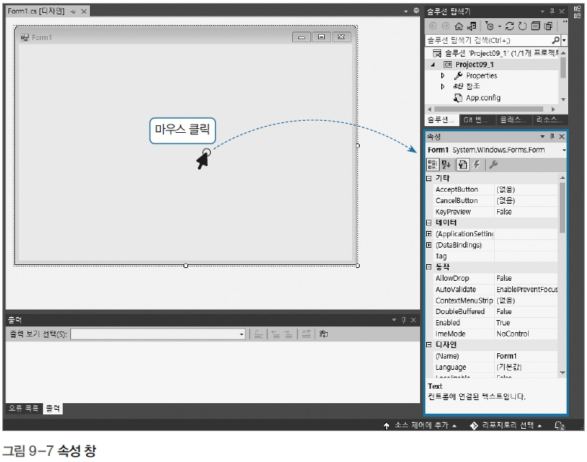
02. 기본 원폼의 작성
윈폼 속성 변경
속성(Property): 컨트롤의 색상, 글자, 폰트 등 각 컨트롤의 성격이나 특징
윈폼도 컨트롤의 일종이라고 보면 여러 개의 속성을 가지고 있는 것과 같다.

Slide 12
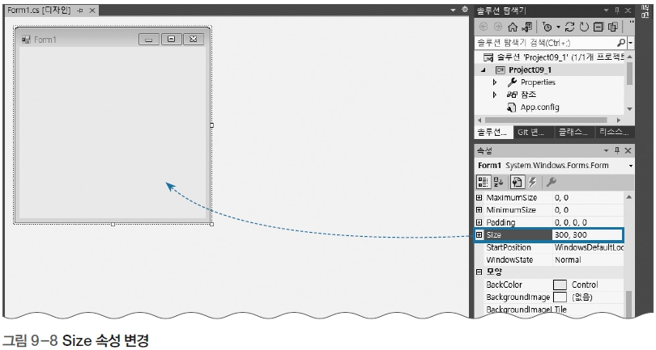
02. 기본 원폼의 작성
윈폼 속성 변경
속성은 수십 가지가 있는데, 주로 사용할 것들에 대해 살펴보자.

Slide 13
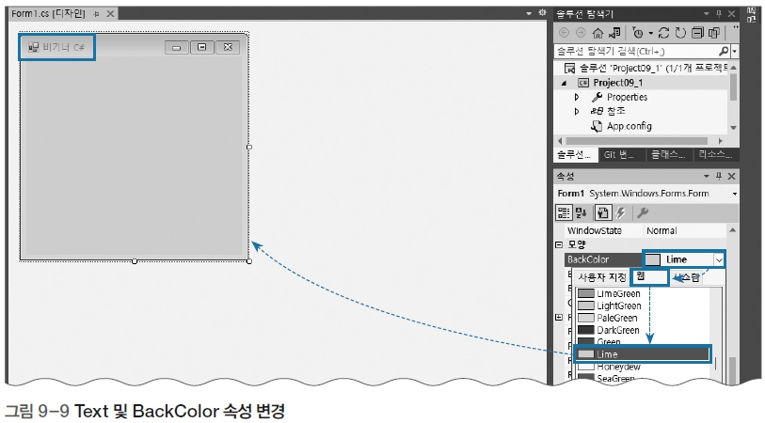
02. 기본 원폼의 작성
윈폼 속성 변경

Slide 14
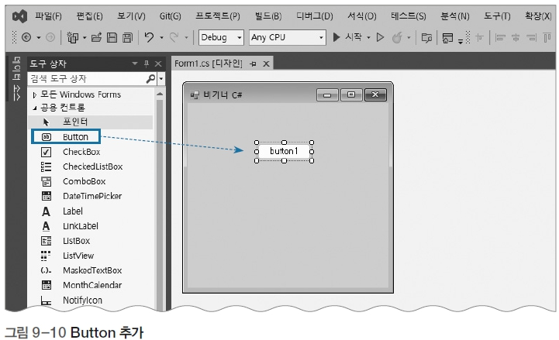
02. 기본 원폼의 작성
Button 추가
왼쪽 [도구 상자]에서 [공용 컨트롤]을 확장한 후, Button을 더블클릭하거나 마우스로 드래그해서 창으로 가져오면 된다.

Slide 15
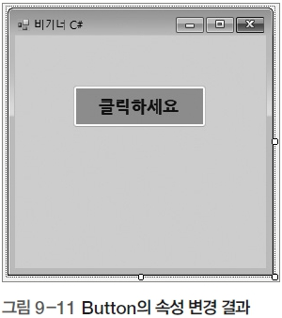
02. 기본 원폼의 작성
Button 추가
(Name) 속성은 btn_change로 지정하고, Text 속성은 클릭하세요로 한다. 필요하다면 창 크기와 Button의 BackColor, ForeColor, Font 등의 속성을 변경해도 된다.

Slide 16
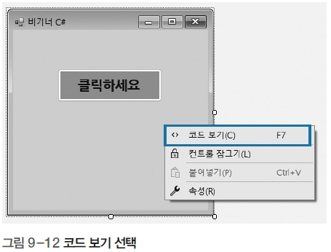
02. 기본 원폼의 작성
프로그램의 시작과 동시에 실행되는 Form1_Load( ) 메서드
프로그램이 실행되어 윈폼이 화면에 나올 때 자동으로 실행될 코드가 필요한 경우가 있다. 이때는 Form1_Load( ) 메서드 안에 필요한 코드를 삽입하면 된다. 우선 [디자인] 창의 빈 폼에서 마우스 오른쪽을 클릭해 [코드 보기]를 선택하자.

Slide 17
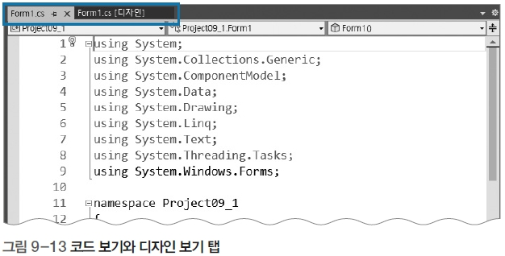
02. 기본 원폼의 작성
프로그램의 시작과 동시에 실행되는 Form1_Load( ) 메서드
창 위쪽에 [Form1.cs] 탭이 생기면서 소스 코드가 보일 것이다. 이제부터 [Form1.cs] 탭을 누르면 소스 코드가 보이고, [Form1.cs[디자인]] 탭을 누르면 디자인 화면이 보인다. 같은 프로그램을 소스 코드로 볼지, 그래픽 화면으로 볼지 선택할 수 있다.

Slide 18
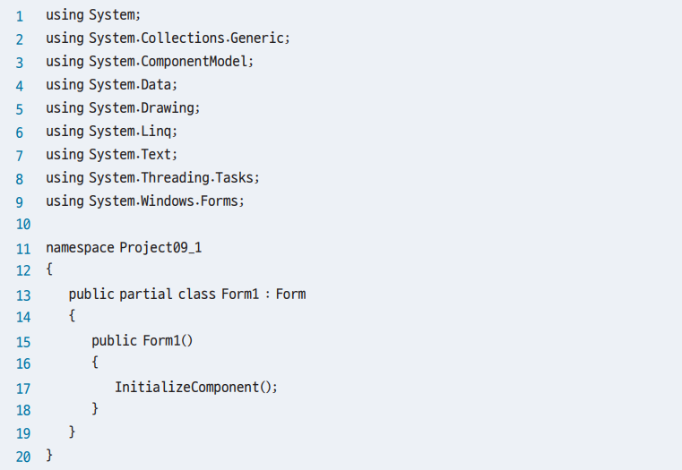
02. 기본 원폼의 작성
프로그램의 시작과 동시에 실행되는 Form1_Load( ) 메서드
[소스 9-1] 윈폼에 자동으로 생성된 소스 코드 (프로젝트명 : Project09_1)

Slide 19
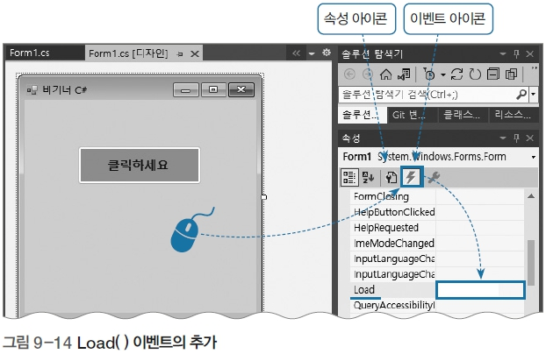
02. 기본 원폼의 작성
프로그램의 시작과 동시에 실행되는 Form1_Load( ) 메서드

Slide 20
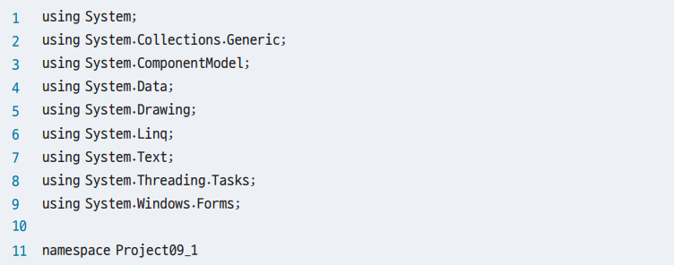
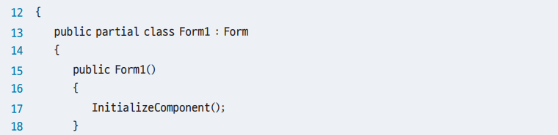
02. 기본 원폼의 작성
프로그램의 시작과 동시에 실행되는 Form1_Load( ) 메서드
[소스 9-2] 폼이 로딩될 때 작동되는 메서드 추가 (프로젝트명 : Project09_1)

Slide 21
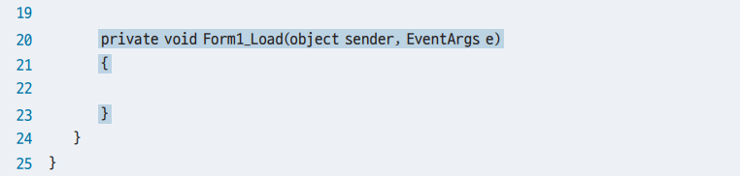
02. 기본 원폼의 작성
프로그램의 시작과 동시에 실행되는 Form1_Load( ) 메서드
[소스 9-2] 폼이 로딩될 때 작동되는 메서드 추가 (프로젝트명 : Project09_1)

Slide 22
02. 기본 원폼의 작성
코드로 컨트롤의 속성 변경
프로그램이 실행되면서 동적으로 속성이 변경되도록 소스 코드를 작성해보자. 컨트롤 속성을 변경하기 위한 형식은 다음과 같다.
컨트롤 이름은 윈폼에서 지정한 이름이다. 앞에서 Button의 (Name) 속성을 btn_change로 변경했는데 이것이 컨트롤 이름이다. 속성은 컨트롤을 선택했을 때 오른쪽에 표시되는 [속성] 창의 내용들이 다. 한 예로, Button의 배경색을 파란색으로 변경하려면 다음과 같은 소스 코드를 사용한다.

Slide 23
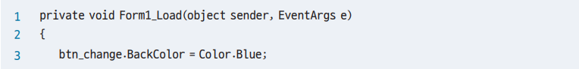
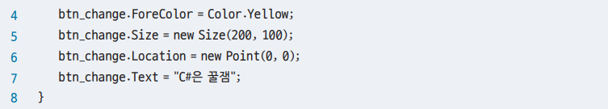
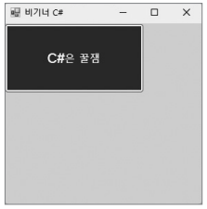
02. 기본 원폼의 작성
코드로 컨트롤의 속성 변경
[소스 9-3] 폼이 로딩될 때 Button 속성 변경 (프로젝트명: Project09_1)

Slide 24
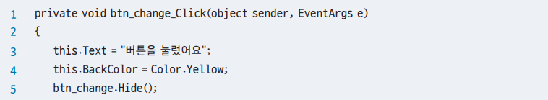
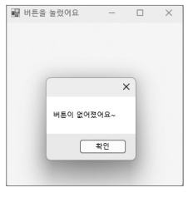
02. 기본 원폼의 작성
Button에 기본 이벤트 추가
[소스 9-4] 폼이 로딩될 때 Button 속성 변경 (프로젝트명 : Project09_1)

Slide 25
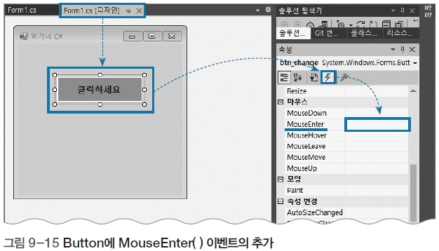
02. 기본 원폼의 작성
Button에 다른 이벤트 추가
Button의 기본 이벤트는 Click 이벤트이므로, MouseEnter나 MouseLeave 이벤트는 [디자인] 창에서 버튼을 더블클릭해서 작성할 수 없다.
[디자인] 탭을 클릭하고 Button은 한 번만 클릭한 후, 오른쪽 [속성] 창에서 번개 모양의 [이벤트] 아이콘을 클릭한다. 그리고, MouseEnter 옆 빈칸 을 더블클릭하면 자동으로 btn_change_MouseEnter( ) 메서드가 생성된다.

Slide 26
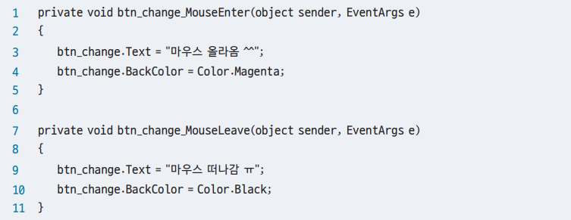
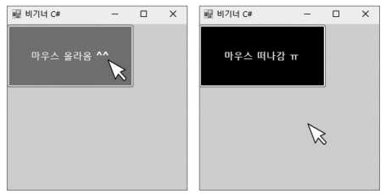
02. 기본 원폼의 작성
Button에 다른 이벤트 추가
[소스 9-5] 추가 마우스 이벤트 (프로젝트명 : Project09_1)

Slide 27
03
컨트롤의 활용

Slide 28
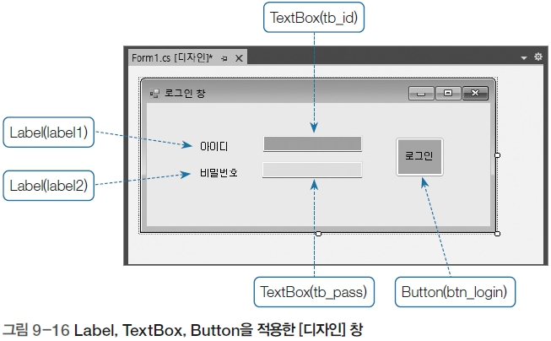
03. 컨트롤의 활용
기본 컨트롤 : Label, TextBox, Button
Label : 단순히 글자를 표시하는 용도
TextBox : 값을 입력하는 용도
Button : 어떤 작동을 시작하는 용도

Slide 29
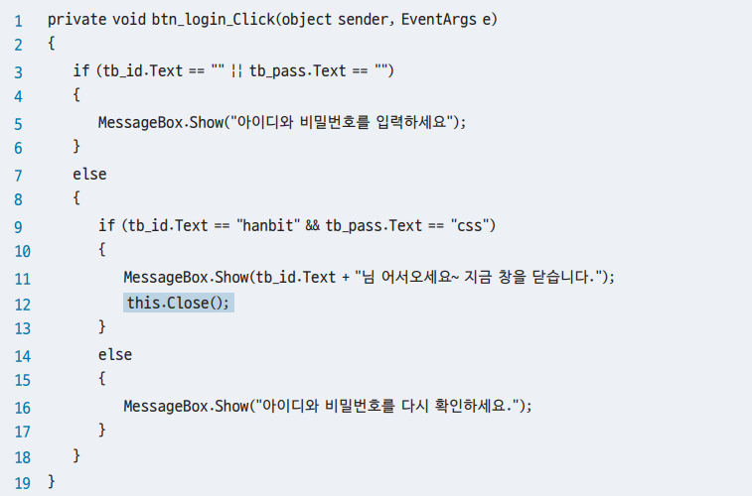
03. 컨트롤의 활용
기본 컨트롤 : Label, TextBox, Button
[소스 9-6] 로그인 기능 (프로젝트명: Project09_2)

Slide 30
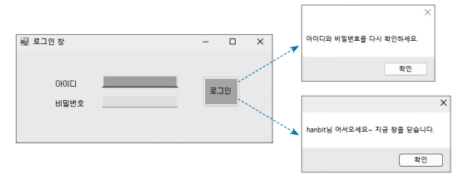
03. 컨트롤의 활용
기본 컨트롤 : Label, TextBox, Button
[소스 9-6] 로그인 기능 (프로젝트명: Project09_2)

Slide 31
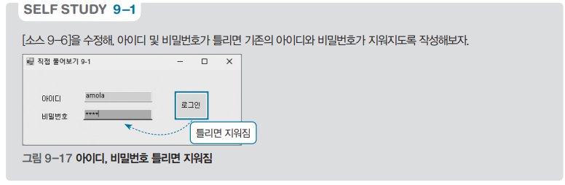
03. 컨트롤의 활용
기본 컨트롤 : Label, TextBox, Button

Slide 32
03. 컨트롤의 활용
선택형 컨트롤 : ComboBox, ListBox, DateTimePicker, MaskedTextBox
CheckBox: 여러 개를 동시에 선택할 수 있다.
RadioButton: 여러 개 중에서 하나만 선택이 가능한 컨트롤
GroupBox: CheckBox나 RadioButton을 묶어주는 용도로 사용된다.
TextBox는 한 줄만 입력이 가능하나, RichTextBox는 여러 줄의 입력이 가능하다.

Slide 33
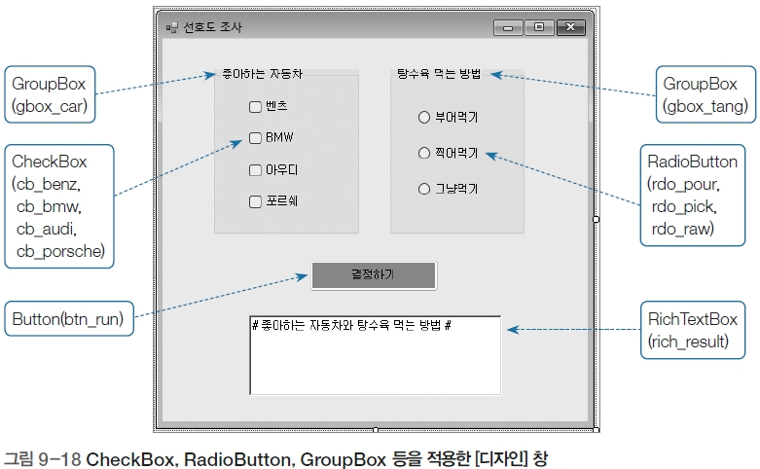
03. 컨트롤의 활용
선택형 컨트롤 : ComboBox, ListBox, DateTimePicker, MaskedTextBox

Slide 34
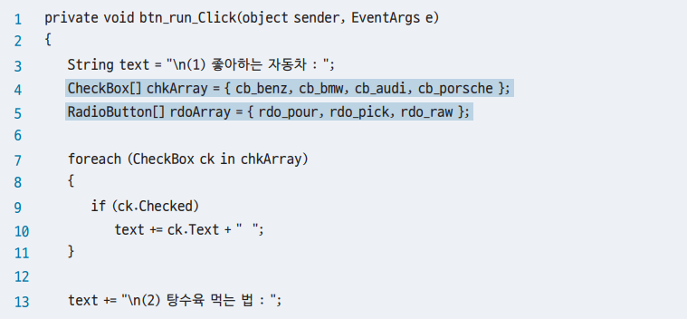
03. 컨트롤의 활용
선택형 컨트롤 : ComboBox, ListBox, DateTimePicker, MaskedTextBox
[소스 9-7] CheckBox와 RadioButton의 사용 (프로젝트명 : Project09_3)

Slide 35
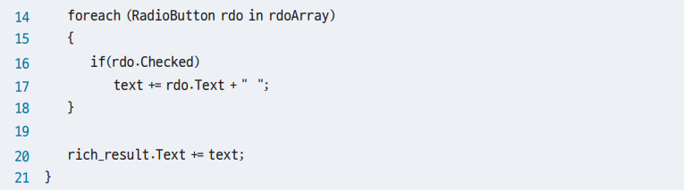
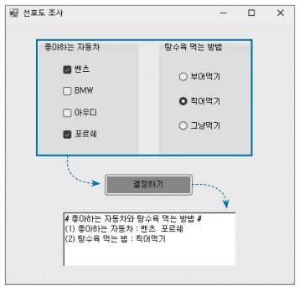
03. 컨트롤의 활용
선택형 컨트롤 : ComboBox, ListBox, DateTimePicker, MaskedTextBox
[소스 9-7] CheckBox와 RadioButton의 사용 (프로젝트명 : Project09_3)

Slide 36
03. 컨트롤의 활용
선택형 컨트롤 : ComboBox, ListBox, DateTimePicker, MaskedTextBox
ComboBox : 선택하면 항목들이 펼쳐지면서 그중 하나를 선택하는 컨트롤
ListBox : ComboBox와 성격이 비슷하지만, 선택하기 전 이미 항목들이 펼쳐져서 보이는 컨트롤
DateTimePicker : 날짜 및 시간을 선택할 수 있다.

Slide 37
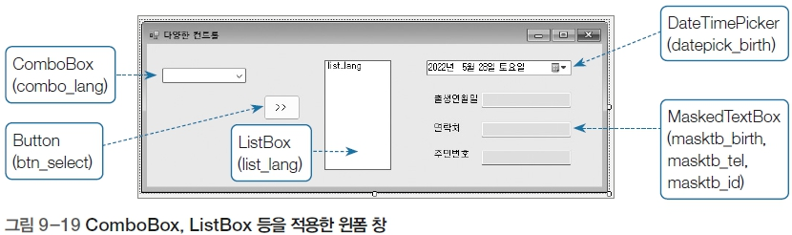
03. 컨트롤의 활용
선택형 컨트롤 : ComboBox, ListBox, DateTimePicker, MaskedTextBox
MaskedTextBox: TextBox와 비슷하지만, 입력되는 글자의 형식을 지정할 수 있다. 예를 들어, 날짜, 숫자, 우편번호, 전화번호 등의 형식 을 지정해서 형식과 다른 글자는 입력되지 않도록 할 수 있다.
프로젝트 이름을 Project09_4로 입력하고 실행해보자.

Slide 38
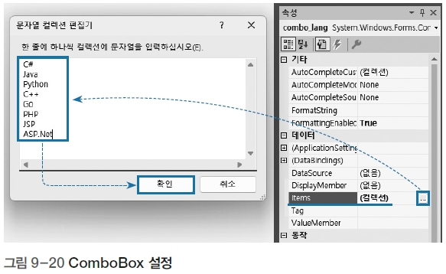
03. 컨트롤의 활용
선택형 컨트롤 : ComboBox, ListBox, DateTimePicker, MaskedTextBox
ComboBox에는 필요한 항목들을 미리 입력할 수 있다. ComboBox를 선택하고, 오른쪽 [속성] 창의 [데이터] - [Items]의 (컬렉션) 옆 <···> 버튼을 눌러 필요한 항목을 입력하면 된다. 여기서는 프로그래밍 언어의 종류를 입력했다. 입력이 끝났으면 <확인>을 클릭한다.

Slide 39
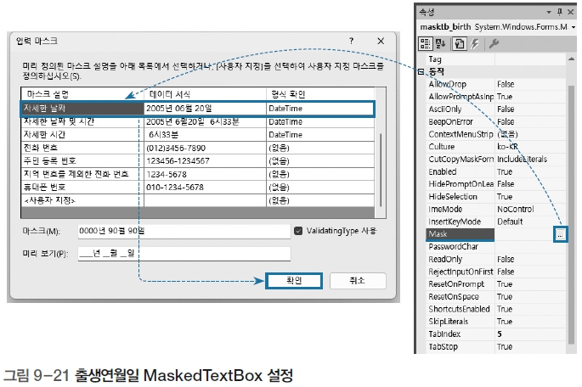
03. 컨트롤의 활용
선택형 컨트롤 : ComboBox, ListBox, DateTimePicker, MaskedTextBox
MaskedTextBox를 설정해보자. masktb_birth를 선택하고 오른쪽 [속성] 창의 [동작] - [Mask]의 <···> 버튼을 눌러 [자세한 날짜]를 선택하고 <확인>을 클릭한다.

Slide 40
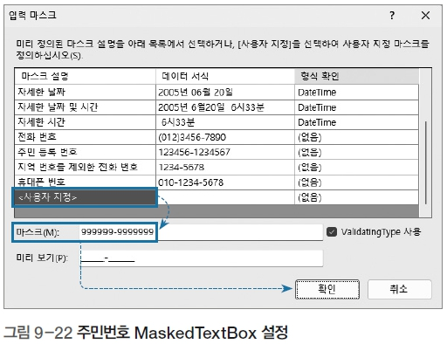
03. 컨트롤의 활용
선택형 컨트롤 : ComboBox, ListBox, DateTimePicker, MaskedTextBox
같은 방식으로 masktb_tel은 [전화번호]를 선택한다. 마지막으로 masktb_id는 <사용자 지정>을 선택하고 [마스크] 부분에 “999999-9999999”를 입력한 뒤 <확인>을 클릭한다.

Slide 41
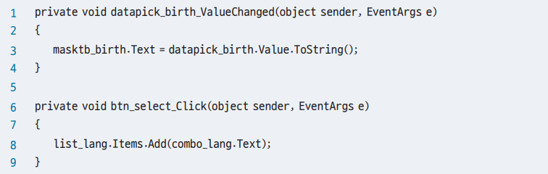
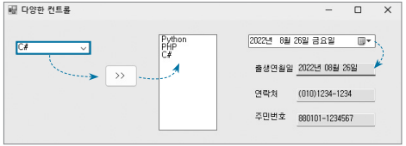
03. 컨트롤의 활용
선택형 컨트롤 : ComboBox, ListBox, DateTimePicker, MaskedTextBox
이번에는 Button을 더블클릭한 후 [디자인] 탭을 클릭해서 DateTimePicker를 더블클릭한다. 소스 코드가 뜨면 다음과 같이 입력하고 실행한다.
[소스 9-8] Button 클릭과 날짜 선택 기능 (프로젝트명 : Project09_4)

Slide 42
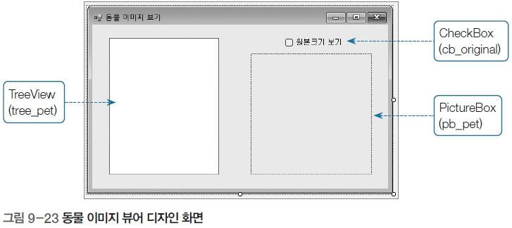
03. 컨트롤의 활용
[프로그램 1]의 완성
TreeView: 트리 형태의 목록을 보여주는 컨트롤
PictureBox: 이미지를 표현하는 툴
이를 활용해서 여러 동물을 표현하는 프로그램을 작성해보자.

Slide 43
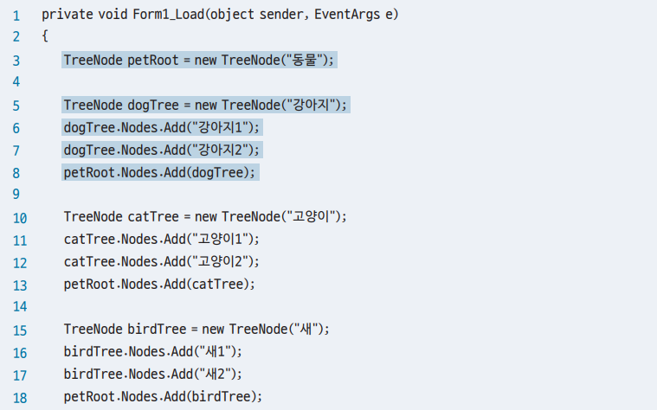
03. 컨트롤의 활용
[프로그램 1]의 완성
[소스 9-9] 동물 이미지 뷰어 (프로젝트명 : Project09_5)

Slide 44
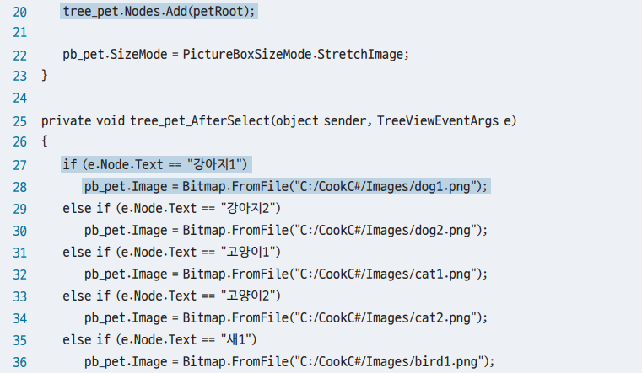
03. 컨트롤의 활용
[프로그램 1]의 완성
[소스 9-9] 동물 이미지 뷰어 (프로젝트명 : Project09_5)

Slide 45
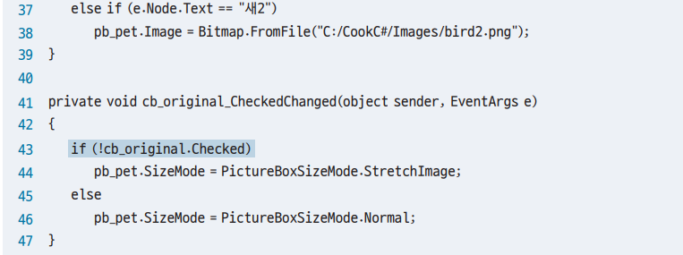
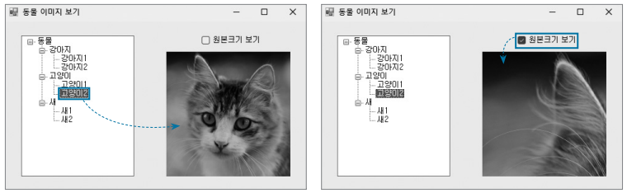
03. 컨트롤의 활용
[프로그램 1]의 완성
[소스 9-9] 동물 이미지 뷰어 (프로젝트명 : Project09_5)

Slide 46
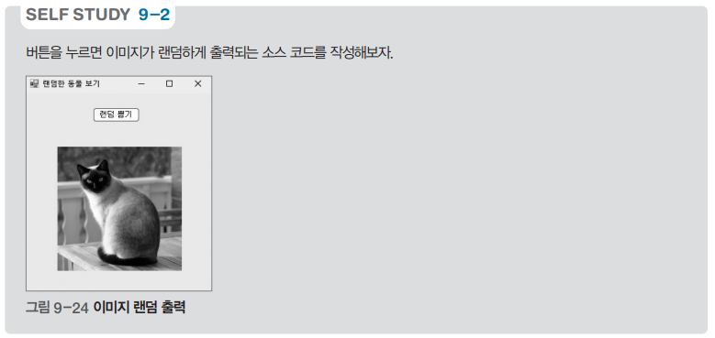
03. 컨트롤의 활용
[프로그램 1]의 완성

Slide 47
04
마우스 / 키보드 이벤트 처리

Slide 48
04. 마우스 / 키보드 이벤트 처리
마우스 이벤트 처리 개요
마우스의 간단한 이벤트로는 마우스를 클릭하는 Click 이벤트, 더블클릭하는 DoubleClick 이벤트가 있다.
마우스 이벤트는 컨트롤마다 설정을 할 수 있어서 마우스 이벤트를 처리하는 방법도 다양하게 설정할 수 있다.

Slide 49
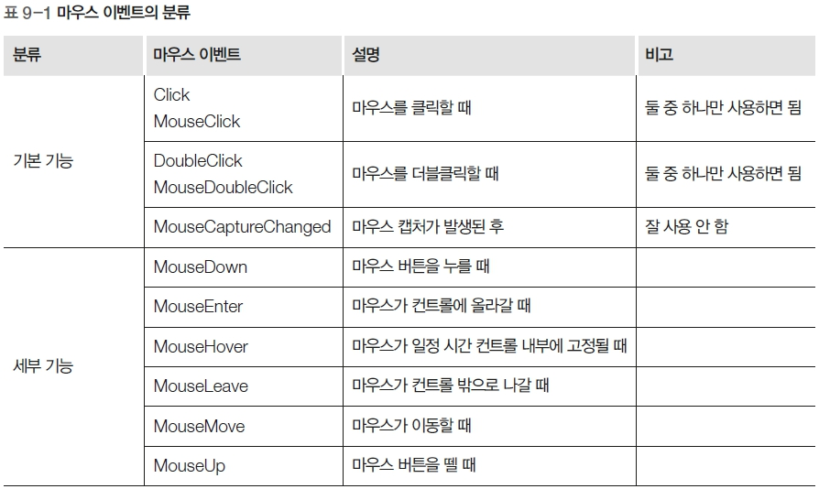
04. 마우스 / 키보드 이벤트 처리
마우스 이벤트 처리 개요

Slide 50
04. 마우스 / 키보드 이벤트 처리
마우스 이벤트의 세부적인 처리
버튼 컨트롤은 기본적으로 마우스를 클릭했을 때 작동하도록 만든다. 그래서 지금까지 사용해온 버튼의 용도도 Click 이벤트에 프로그램을 작성한 것이었다.
Project09_1에서는 버튼에 마우스가 올라가는 MouseEnter 및 마우스가 내려가는 MouseLeave 이벤트도 사용해보았다.
이번에는 다른 이벤트에 대해 살펴보자. 우선은 컨트롤에 마우스 이벤트가 발생할 때 처리할 이벤트를 추가해야 한다. 먼저 이미지를 추가하고 이미지에 발생하는 마우스 이벤트를 확인해보자. 다음과 같이 화면을 준비한다. PictureBox는 [속성] 중 (image) 속성을 클릭해 적당한 그림 파일을 선택했다. 프로젝트 이름은 Project09_6으로 한다.

Slide 51
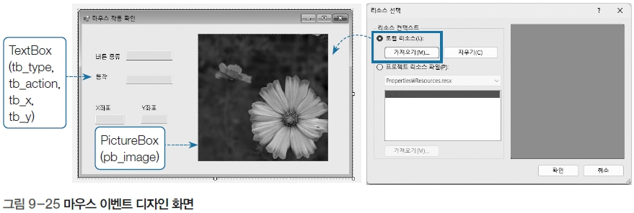
04. 마우스 / 키보드 이벤트 처리
마우스 이벤트의 세부적인 처리
.
pb_image를 선택하고 오른쪽 [속성] 창의 번개 모양 [이벤트] 아이콘을 클릭한다. [마우스] - [MouseDown] 옆의 빈칸을 더블클릭한다. 다음과 같이 소스 코드를 작성해 실행해본다.

Slide 52
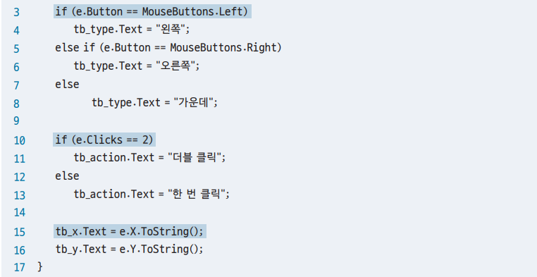
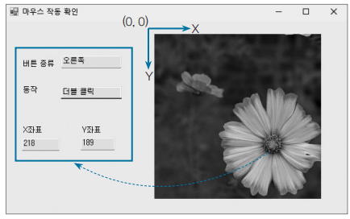
04. 마우스 / 키보드 이벤트 처리
마우스 이벤트의 세부적인 처리
[소스 9-10] 마우스 이벤트 작동 확인 (프로젝트명 : Project09_6)

Slide 53


04. 마우스 / 키보드 이벤트 처리
마우스 이벤트의 세부적인 처리
[소스 9-11] 더블클릭 이벤트 작동 (프로젝트명 : Project09_6)

Slide 54
04. 마우스 / 키보드 이벤트 처리
키보드 이벤트 기본 처리
키보드 이벤트: 컨트롤에서 키보드가 눌렸을 때 발생하는 이벤트
키보드 관련 이벤트로는 KeyDown, KeyUp, KeyPress가 있다.
KeyUp: 잘 사용하지 않으며, 키를 누르는 시점에 발생하는 KeyDown과 KeyPress를 주로 사용한다.
KeyDown: 파라미터로 Alt, Ctrl, Shift 등의 키를 누른 것도 확인이 가능하다.
KeyPress : 키의 종류만 확인이 가능하다.
다음과 같이 화면을 준비하자. 단, 이번 예제의 키 이벤트는 폼에서 작동하도록 할 것이다. 다른 컨트롤에서는 키가 작동하지 않도록 하기 위해 나머지 컨트롤의 [속성] 중 True를 모두 False로 변경 해놓자. 프로젝트 이름은 Project09_7로 한다.

Slide 55

04. 마우스 / 키보드 이벤트 처리
키보드 이벤트 기본 처리
폼의 빈 부분을 클릭하고, 이벤트 중 KeyDown 이벤트 오른쪽의 빈 곳을 더블클릭한 후 다음의 소스 코드를 작성한다.

Slide 56


04. 마우스 / 키보드 이벤트 처리
키보드 이벤트 기본 처리
[소스 9-12] 키보드 이벤트 작동 (프로젝트명 : Project09_7)

Slide 57

04. 마우스 / 키보드 이벤트 처리
키보드 이벤트 기본 처리

Slide 58

04. 마우스 / 키보드 이벤트 처리
키보드 이벤트 기본 처리

Slide 59
05
메뉴와 대화 상자

Slide 60

05. 메뉴와 대화 상자
메뉴의 생성
먼저 윈폼 프로젝트를 생성한다. 프로젝트 이름은 Project09_8로 한다. [도구 상자]의 [메뉴 및 도구 모음] - [MenuStrip]을 더블클릭하면 [Form1] 창에 메뉴가 간단하게 추가된다.

Slide 61

05. 메뉴와 대화 상자
메뉴의 생성
이번엔 [그림 9-29]와 같이 메뉴를 추가해보자. [그림 9-28]에서 추가한 메뉴의 ‘여기에 입력’ 부분을 클릭하면 된다. 그리고 윈폼에는 PictureBox와 TrackBar를 추가한다. PictureBox의 SizeMode 속성은 StretchImage로 지정한다.

Slide 62


05. 메뉴와 대화 상자
메뉴의 생성
[소스 9-13] 메뉴 선택 시 실행할 코드 작성 1 (프로젝트명 : Project09_8)

Slide 63
05. 메뉴와 대화 상자
대화 상자
C#은 몇 가지의 대화 상자를 기본으로 제공한다. 메시지 창을 보여주는 MessageBox.Show( ) 메서드 뿐만 아니라 열기 대화 상자인 OpenFileDialog, 저장 대화상자인 SaveFileDialog, 색상 대화 상자인 ColorDialog, 글꼴을 선택하는 FontDialog, 폴더를 선택하 는 FolderBrowserDialog 등이 있다.

Slide 64

05. 메뉴와 대화 상자
대화 상자

Slide 65


05. 메뉴와 대화 상자
대화 상자
[소스 9-14] 메뉴 선택 시 실행할 코드 작성 2 (프로젝트명 : Project09_8)

Slide 66
05. 메뉴와 대화 상자
[프로그램 2]의 완성
두 번째로 만들 프로그램은 Project09_8에 TrackBar를 통한 이미지 밝기 조절 기능을 추가한 것이다.

Slide 67


05. 메뉴와 대화 상자
[프로그램 2]의 완성
[소스 9-15] 이미지 밝기 조절 기능 (프로젝트명 : Project09_8)

Slide 68


05. 메뉴와 대화 상자
[프로그램 2]의 완성
[소스 9-15] 이미지 밝기 조절 기능 (프로젝트명 : Project09_8)

Slide 69

05. 메뉴와 대화 상자
Visual Basic의 기능을 활용한 입력 대화 상자

Slide 70

05. 메뉴와 대화 상자
Visual Basic의 기능을 활용한 입력 대화 상자
[디자인] 창에서 InputBox( ) 메서드를 테스트해보기 위해 Button과 TextBox를 만들어보자.
각 Button을 더블클릭해서 다음과 같이 소스 코드를 추가한다

Slide 71

05. 메뉴와 대화 상자
Visual Basic의 기능을 활용한 입력 대화 상자
[소스 9-16] Visual Basic의 InputBox( ) 메서드 활용 (프로젝트명 : Project09_9)

Slide 72

05. 메뉴와 대화 상자
Visual Basic의 기능을 활용한 입력 대화 상자
[소스 9-16] Visual Basic의 InputBox( ) 메서드 활용 (프로젝트명 : Project09_9)

